Slide 1
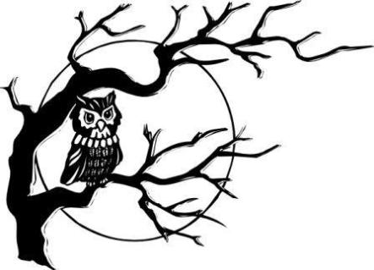
В. В. Бианки «Сова»
Литературное чтение
2 класс
УМК «Школа России»

Slide 2
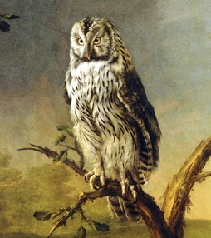
Виталий
Валентинович
Бианки
«Сова»

Slide 3
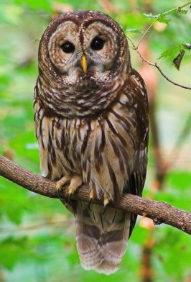
Сова – ночная хищная птица. Живёт чаще в смешанных и хвойных лесах. Охотится ночами, преимущественно на мышевидных грызунов. Гнездится в брошенных гнёздах других птиц, например ворон. Осенью совы улетают на запад, а их место занимают северные гости.

Slide 4
хо-ро-нишь-ся – хоронишься
сто-ро-нишь-ся – сторонишься
рас-сер-ди-лась – рассердилась
от-ча-ян-ная – отчаянная
пе-ре-кли-ка-ют-ся – перекликаются
за-гля-ды-ва-ют – заглядывают

Slide 5
стар – старик – стариковом
шмель – шмелиные
корм – кормовой
глаза – глазищами
лез – вылезла
носить – переносить

Slide 6
Как можно заменить слова и выражения?
Утекает –
убегает.
Хорониться –
прятаться, таиться
Раздолье –
много места
Как бы худа не вышло –
как бы беды не было
Чай белить –
добавлять молоко в чай

Slide 7
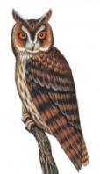
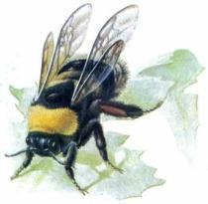
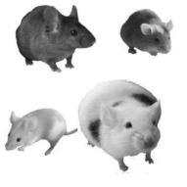
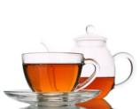
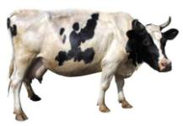
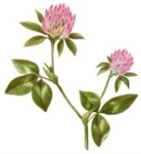
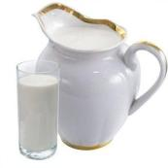

Slide 8
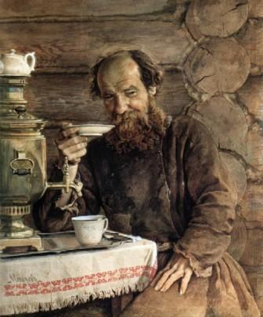
Вывод:
животные помогают человеку, а человек должен помогать животным.

Slide 9
Используемые источники:
Кутявина С. В. Поурочные разработки по литературному чтению. 2 класс. – М.: ВАКО, 2013 (В помощь школьному учителю)
http://www.tzar.ru/Pictures/big4155512417762.jpg сова на суку
http://www.clker.com/cliparts/0/7/c/7/119544157521033399liftarn_Owl_in_tree.svg.hi.png сова чёрно-белый рисунок
http://classinacoat.typepad.com/.a/6a011570e40a00970c0133f0ec1ca3970b-800wi сова
http://www.e-vko.gov.kz/museum/EcoMuseum/Maps/7/353/2.jpg сова
http://www.photoshop-master.ru/adds/brushes/10508mouse/index.jpg мыши
http://bvi.rusf.ru/sista/illus/36893.jpg шмель
http://da.kirsoft.com.ru/images/lp0032.jpg клевер
http://papa-vlad.narod.ru/Detskie_prezentatsii/biologiya/Domashnie_5.files/slide0009_image014.jpg корова
http://s41.radikal.ru/i091/0909/ef/ac441de4ebb5.jpg молоко
http://diannurdiana28.files.wordpress.com/2009/09/tea-pot-cup-lg.jpg чай
http://shkolazhizni.ru/img/content/i56/56449_or.jpg старик пьёт чай

